Slide 1




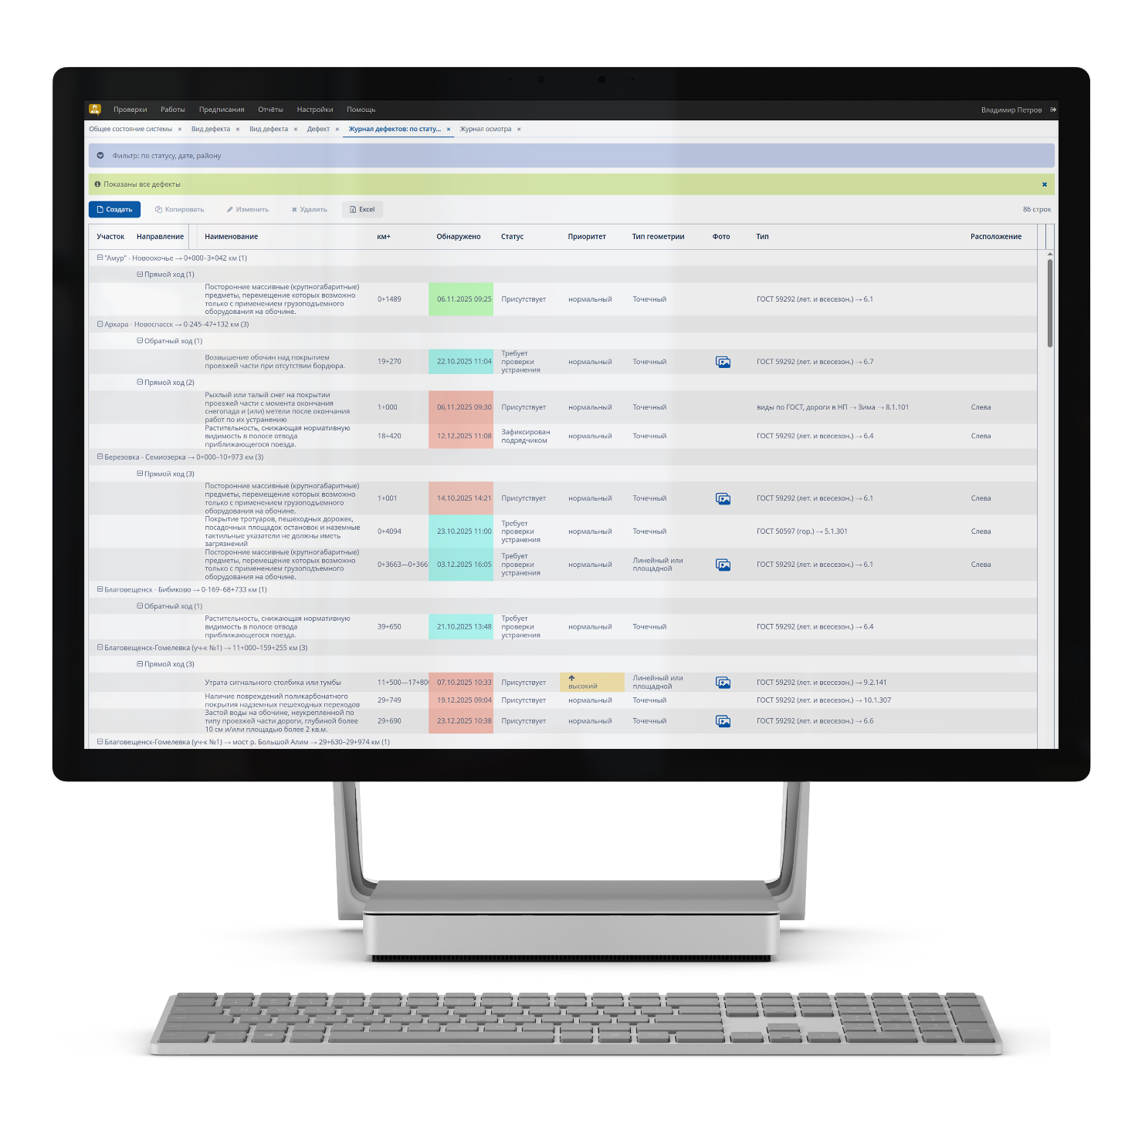
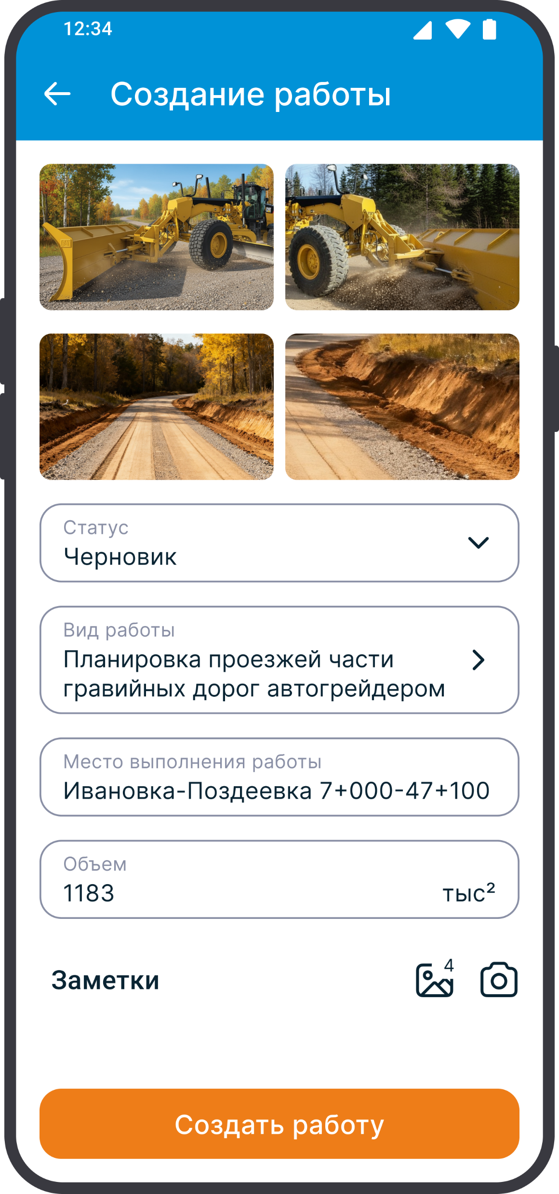

Управление содержанием
автомобильных дорог
Программа зарегистрирована
в реестре ПО РФ от 14.12.2023
№ 20349

Slide 2





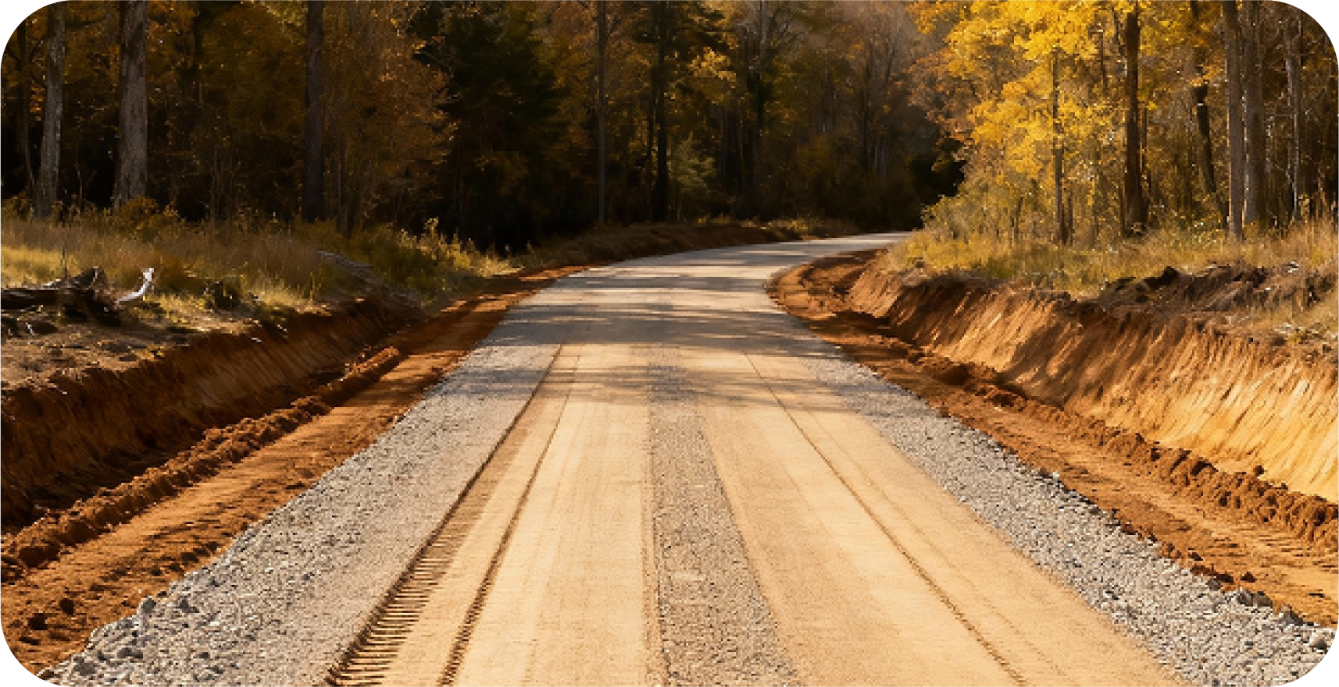
Ключевые преимущества от внедрения системы IndorCurator
Экономия денег за счёт качественного контроля результатов работ подрядчиков
Экономия времени
за счёт автоматического получения отчётных документов
Оплата за объёмы реально выполненных работ
в соответствии с условиями контракта и нормативными документами за счёт автоматического контроля нормативных сроков и объёмов работ
2

Slide 3
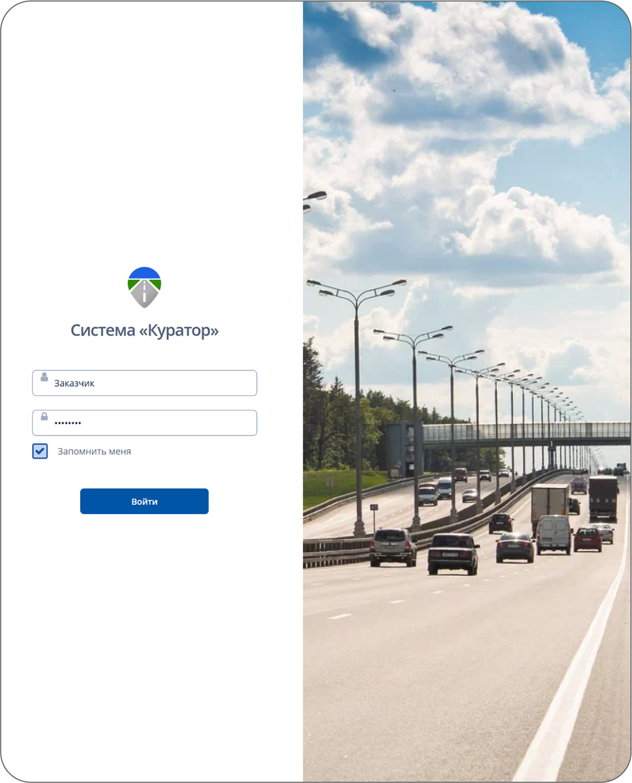



Единая цифровая среда контроля
и управления
IndorCurator — это сквозная система, которая оцифровывает
полный цикл работ по содержанию дорог: от обнаружения
дефекта до приёмки работ и автоматического формирования
документов
Как это устроено?
Все процессы эксплуатирующей организации
по управлению содержанием дорог собираются
и хранятся в едином сервисе.
Больше никаких файлов Excel, бесконечных чатов
в Телеграм, ошибок и потерь данных.
Вся информация по финансам, документам, выполненным работам, дефектам в одном месте
и под контролем.
3

Slide 4
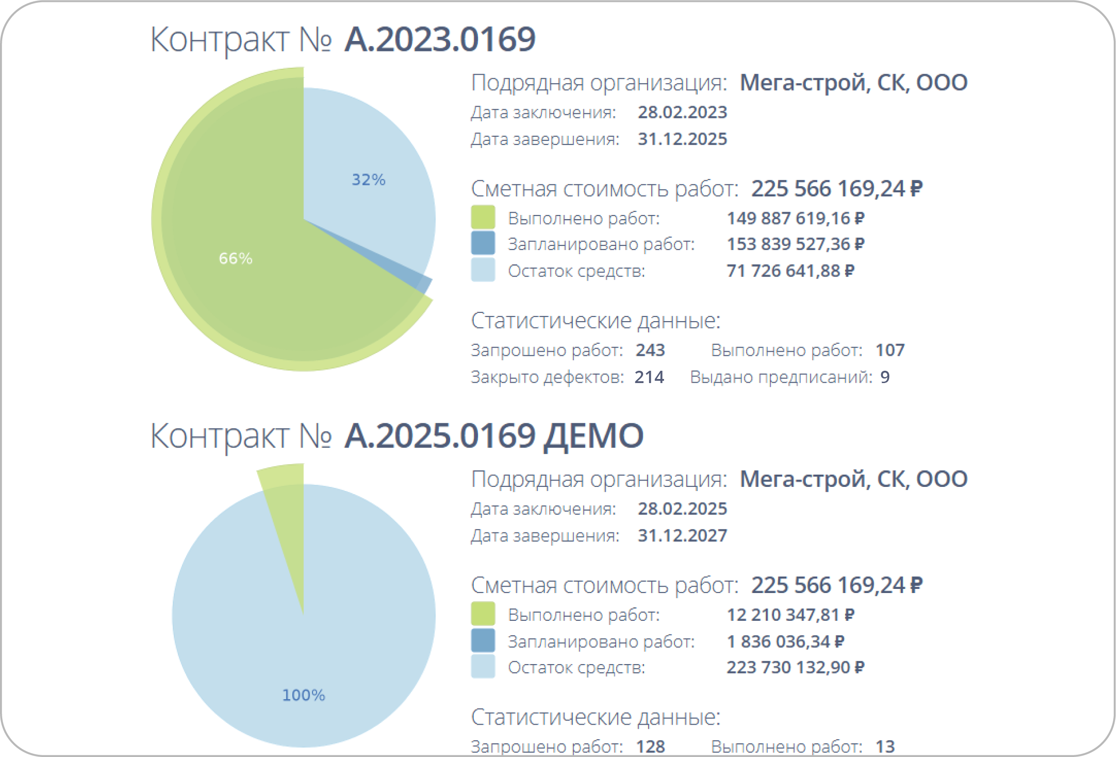
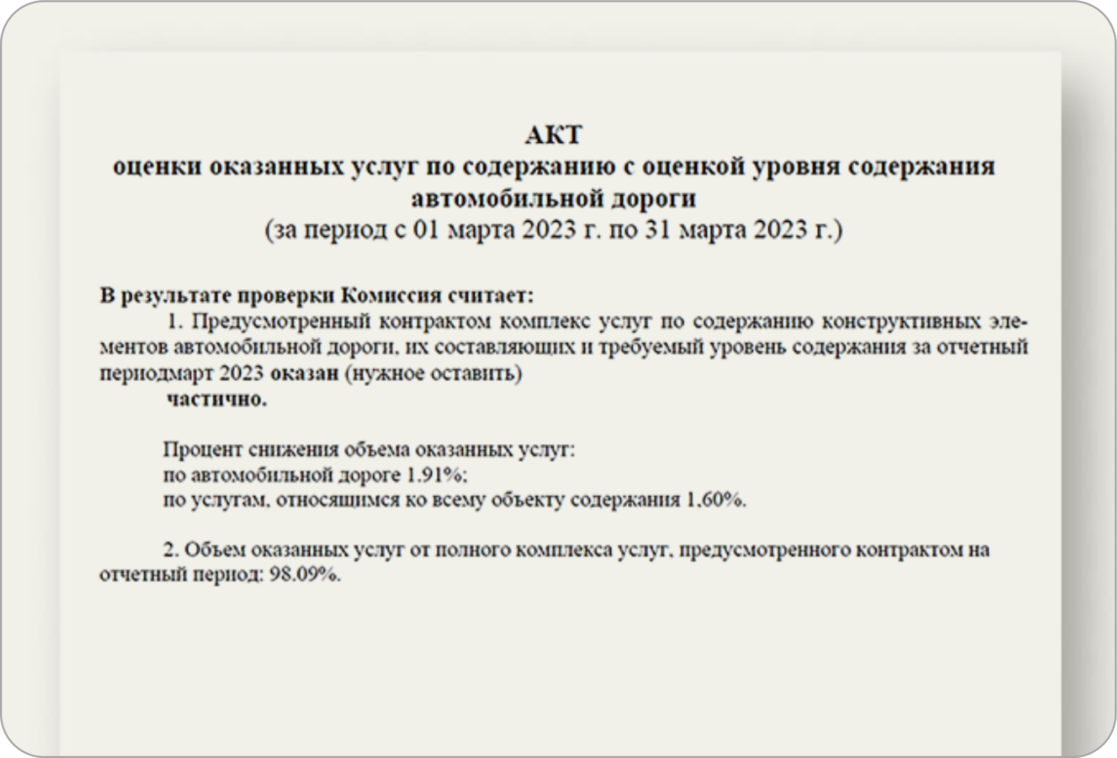
У вас будет «под рукой»
Оперативная информация о ходе исполнения контрактов содержания
Оперативные расчёты по оценке качества
работы подрядных организаций с формированием
процента снижения объёма оказанных услуг
4

Slide 5
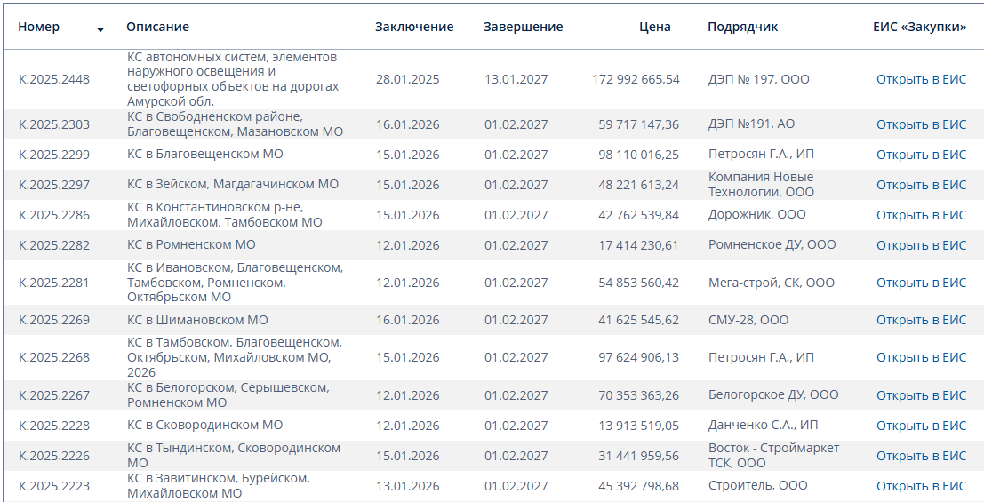
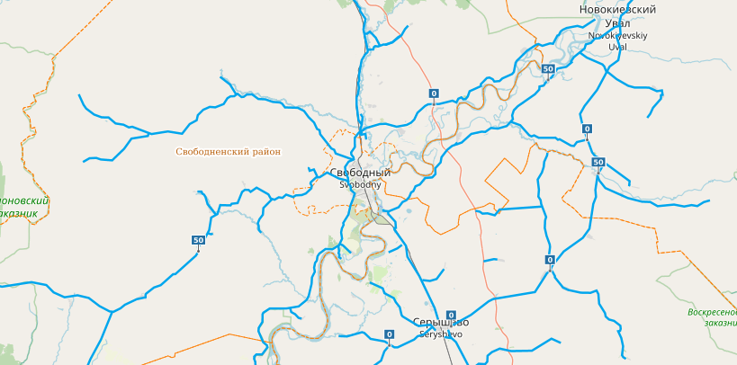
Полный реестр контрактов и объектов содержания
Контракты содержания
Контракты содержания, загруженные из ЕИС, связанные со сметными расчётами по видам работ
Объекты контроля и участки обслуживания
В системе все объекты контроля имеют гибкую настройку (нарезку) на участки обслуживания, имеют координатную
и адресную привязку (км+м)
5

Slide 6
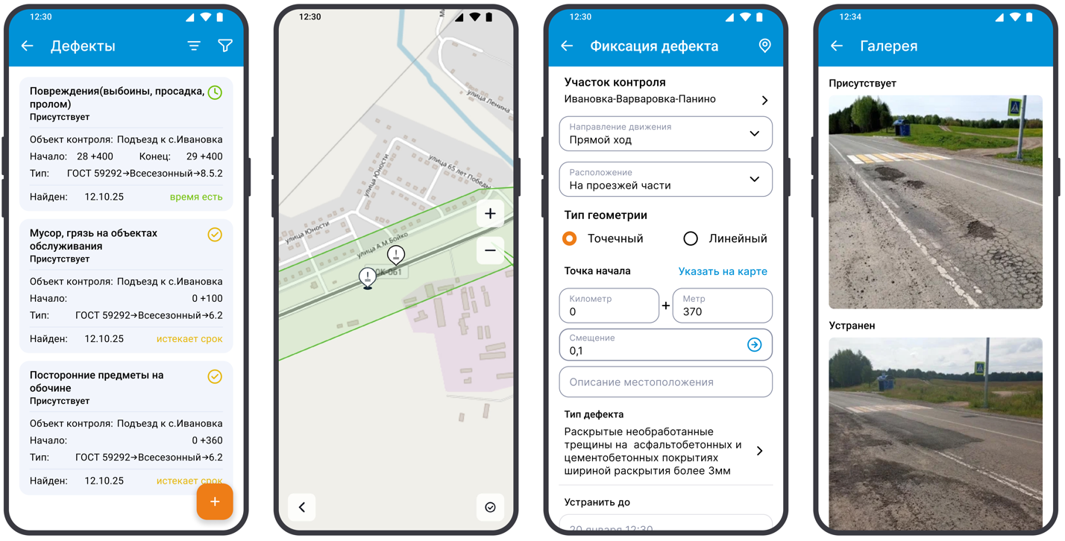
Мобильная фиксация с привязкой
к дороге
Обнаружение дефектов и отчёт
о выполнении работ прямо
с места события через
мобильное приложение
Фотографии с геометкой
и временной меткой автоматически привязываются
к объекту в системе, исключая споры о факте и качестве работ
6

Slide 7
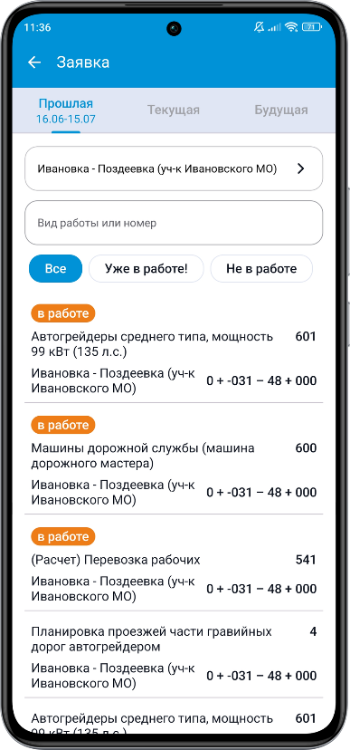
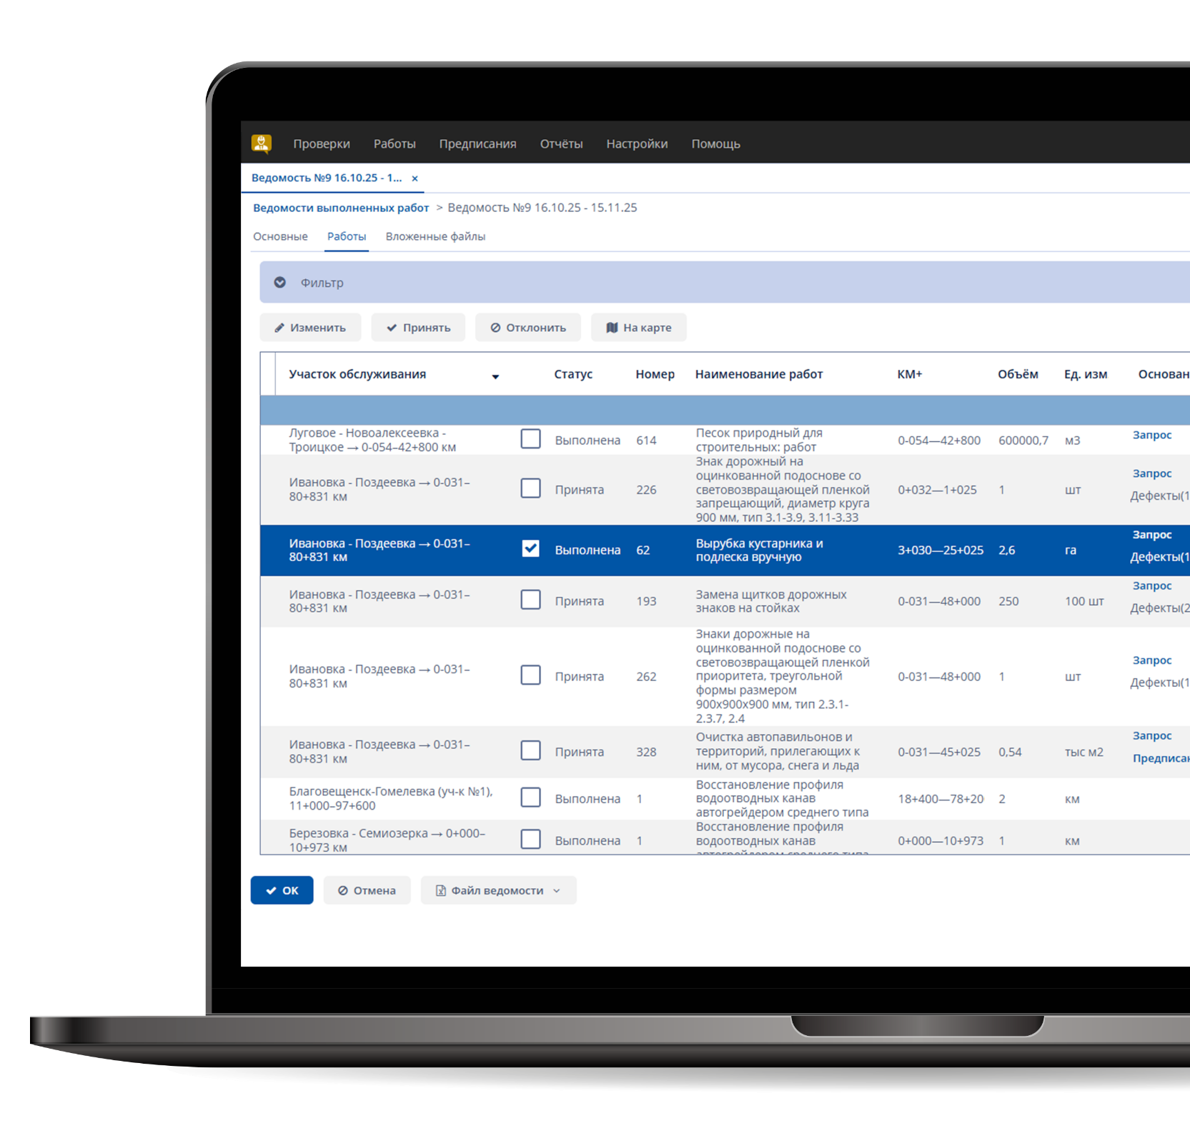



Формирование планов и приёмка
выполненных работ
Формирование заявок
на производство работ
в каждом отчетном
периоде в соответствии
со сметой контракта
Автоматическое направление сформированных
заявок подрядным
организациям
Формирование ведомости выполненных работ
силами Подрядчиков (ВВР), контроль Заказчика
формирования документа в реальном времени
7

Slide 8
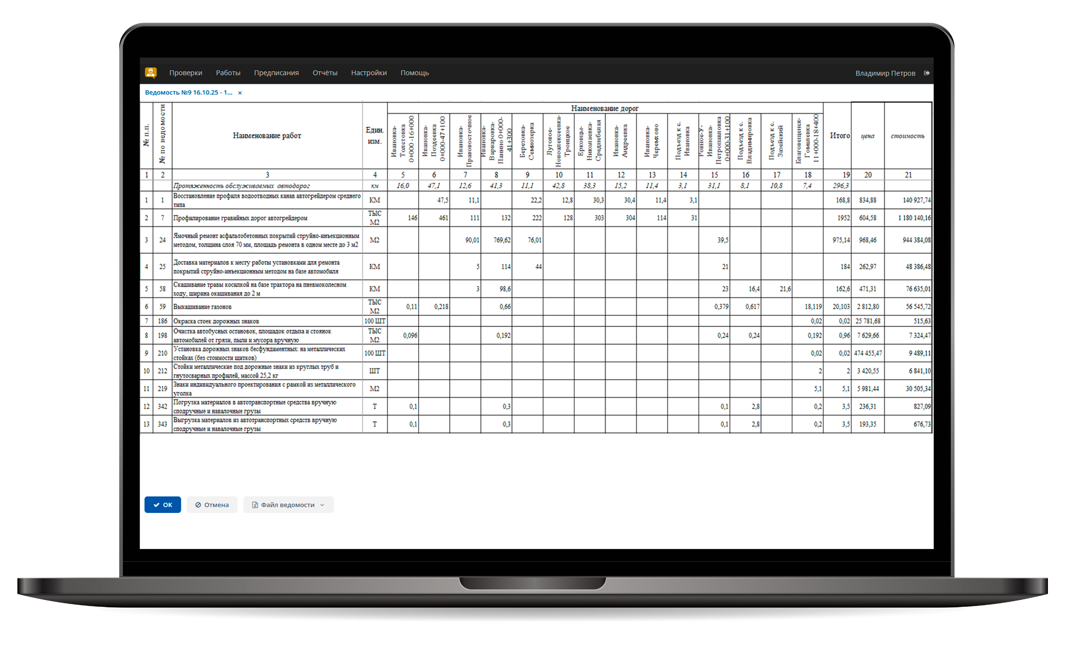

Формирование отчётных
документов
На основе актуальных данных, полученных непосредственно
«с дороги», формируются
итоговые документы: ведомость выполненных работ, акт оценки оказанных услуг и т.д.
Документы автоматически сохраняются в базу данных
и оправляются адресату
8

Slide 9
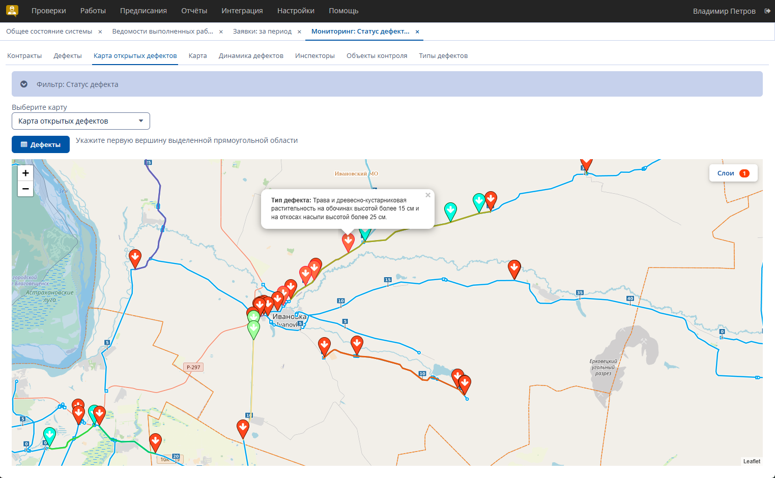
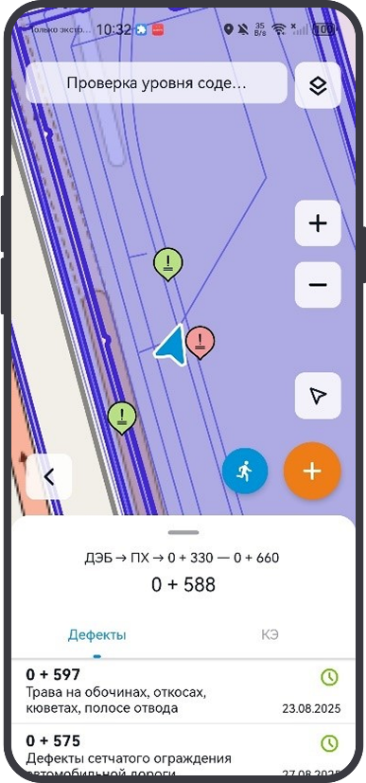
Электронная карта системы IndorCurator
Контроль дефектов и работ
по их устранению
на интерактивной карте
«Светофор» дефектов и работ
Автоматическое определение координат и адреса км+м
Графические фильтры
Работа с картой в условиях отсутствия интернета и ГЛОНАСС/GPS
Контроль передвижения техники и персонала
9

Slide 10



Ценность для каждого участника процесса
Заказчик
Генподрядчик
Подрядчик
Повышение контроля:
полная прозрачность
использования бюджетных
средств
Эффективный контроль:
управление субподрядчиками через единую систему
без потери информации
Защита интересов:
чёткое техническое задание и возможность подтвердить объём и качество выполненных работ
Снижение рисков:
минимизация переплат
и юридических конфликтов за счёт объективной доказательной базы
Повышение доверия:
прозрачность работы
как конкурентное преимущество при взаимодействии с заказчиком
Сокращение
непрофильных затрат:
избавление от рутинной бумажной отчётности
и споров
10

Slide 11



Преимущества внедрения
Быстрый старт
Безопасность
Адаптивность
Веб-доступ не требует сложной установки
на компьютеры пользователей
Разграничение прав доступа, резервное копирование данных
Система настраивается
под специфические процессы и требования конкретной организации
IndorCurator — это не просто набор функций, а стратегический инструмент для перехода
от реагирования на проблемы к управляемой, эффективной и прозрачной системе содержания автомобильных дорог
11

Slide 12


ваш надёжный партнёр
в области дорожных
технологий
Управление содержанием
автомобильных дорог
Приглашаем к сотрудничеству!
Используйте наши продукты и опыт
для повышения эффективности
Вашей работы
8 800 333 08 05
info@indorsoft.ru

